Slide 1
Fachverband kantonales
Steueramt Zürich
Herzlich Willkommen zur Generalversammlung 2021
Die Veranstaltung beginnt um 15.30h
Einlass / Online ab 15.20h
Bitte Kamera und Ton aus / kein Chat

Slide 2
Traktanden
Abnahme Protokoll 2020
Jahresbericht des Präsidenten
Jahresrechnung / Revisorenbericht / Décharge / Budget / Mitgliederbeitrag
Wahlen/Rücktritte Vorstand Revisoren
Anträge Mitglieder
Keine
Varia

Slide 3
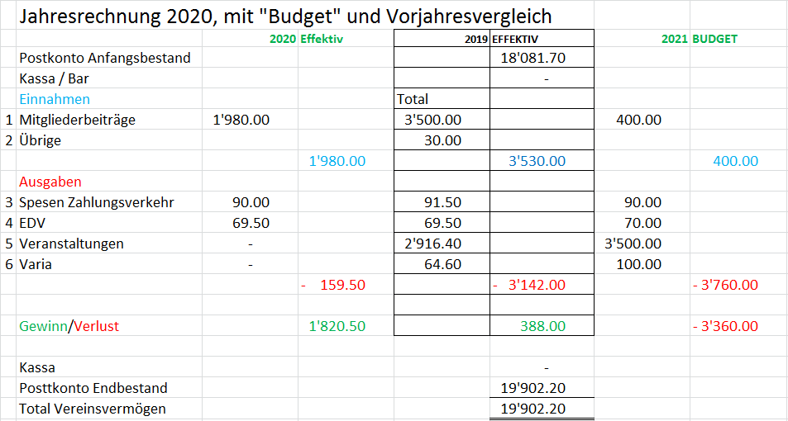
Revisorenbericht Antrag Décharge Mitgliederbeitrag (unverändert Fr. 20)

Slide 5
Traktanden
Abnahme Protokoll 2020
Jahresbericht des Präsidenten
Jahresrechnung / Revisorenbericht / Décharge
Wahlen/Rücktritte Vorstand Revisoren
Anträge Mitglieder
Keine
Varia

Slide 6
Rücktritte
Nina Mattle, aus dem Vorstand
Manuel Fritschi, als Revisor

Slide 7
Vorstand
Mirko Carlesso Präsidium Robert Zarattini Vize-Präsidium
Rita Hinterberger Kasse
Alexander Atzenweiler Aktuar
Beisitzende
George Adamantidis
Mathias Schmutz
Neu: Agostino Scarcia

Slide 8
Revision
Ordentlich
Thomas Linse
Hansjörg Rathgeb (Ersatz)
Neu: Michael Eichholzer

Slide 9
Traktanden
Abnahme Protokoll 2020
Jahresbericht des Präsidenten
Jahresrechnung / Revisorenbericht / Décharge
Wahlen/Rücktritte Vorstand Revisoren
Anträge Mitglieder
Keine
Varia

Slide 10
Traktanden
Abnahme Protokoll 2019
Jahresbericht des Präsidenten
Jahresrechnung / Revisorenbericht / Décharge
Wahlen/Rücktritte Vorstand Revisoren
Anträge Mitglieder
Keine
Varia

